Slide 2
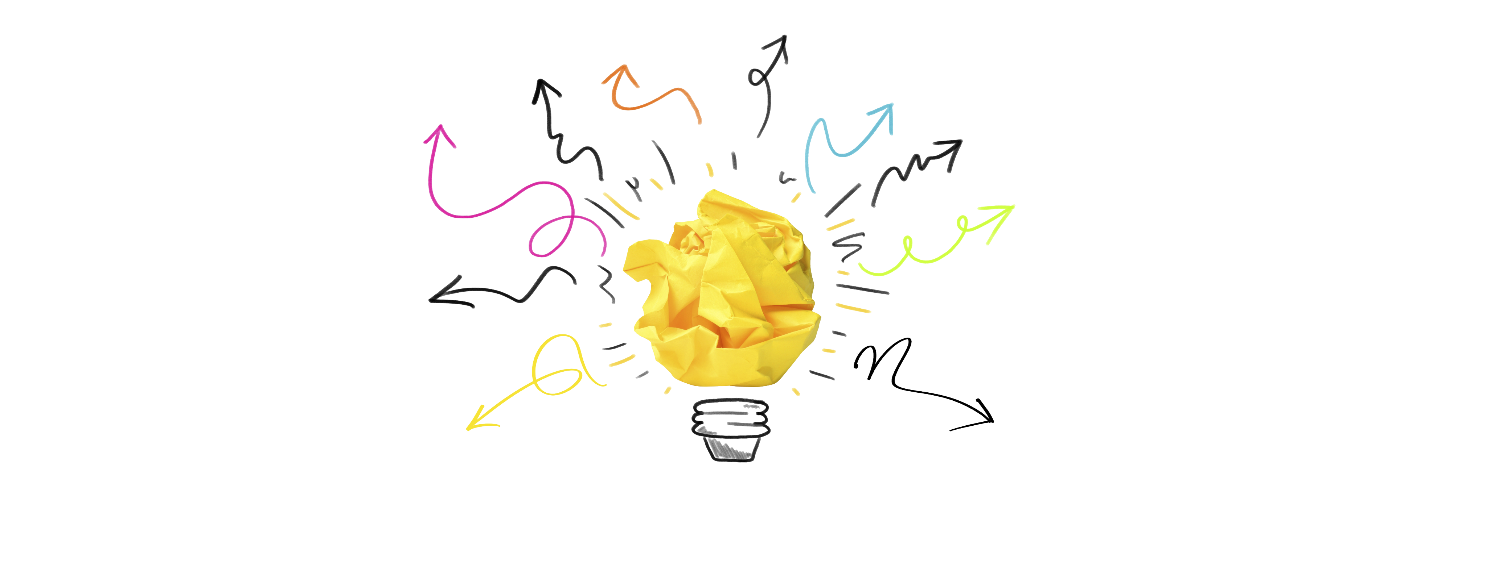
“Il mondo così come l’abbiamo creato è un risultato del nostro pensiero. Non possiamo cambiarlo se non cambiamo il nostro modo di pensare.”
Albert Einstein

Slide 3
IL CORSO
In un contesto lavorativo sempre più esigente e competitivo, la capacità di risolvere problemi complessi, nota come problem solving, riveste un ruolo cruciale ed è sempre più richiesto.
Troppo spesso questa competenza così importante viene lasciata al caso o delegata al talento individuale, quando in realtà richiede uno studio approfondito e un'acquisizione consapevole, così come molte altre soft skills.
Il corso si pone quindi l'obiettivo di fornire una panoramica completa di tali competenze, mediante una combinazione di lezioni teoriche, esercitazioni pratiche e analisi di casi concreti; questo approccio permetterà agli studenti non solo di acquisire una comprensione teorica approfondita, ma soprattutto di sviluppare abilità pratiche che potranno applicare con efficacia in contesti lavorativi reali, affrontando sfide di varia natura con sicurezza e successo.
La formazione fornita in questo corso si basa su una metodologia interattiva e partecipativa, volta a stimolare il coinvolgimento attivo degli studenti e favorire un apprendimento significativo: mediante esercitazioni pratiche, simulazioni di situazioni reali e discussioni di gruppo, i partecipanti avranno l'opportunità di acquisire le nozioni teoriche ma soprattutto di mettere in pratica le tecniche apprese. Infine, sarà data particolare attenzione allo sviluppo del pensiero critico e creativo, indispensabile per affrontare con successo le sfide più complesse e trovare soluzioni innovative e originali.

Slide 4
Fondamenti
Pensiero creativo
Prima di capire come risolvere un problema è essenziale comprendere appieno la sua natura e cosa lo ha generato. Oltre a questo è altrettanto importante stabilire con chiarezza gli obiettivi che si intendono raggiungere attraverso la sua soluzione. Questo processo preliminare di comprensione e definizione è fondamentale perché fornisce una base solida su cui costruire la strategia di problem solving.
Per poter affrontare la risoluzione di problemi più o meno complessi, è innanzitutto necessario liberare il proprio potenziale creativo e superare i famosi blocchi di pensiero che spesso rendono troppo razionale l’approccio alla risoluzione dei problemi.
Attraverso una serie di esercitazioni pratiche, i partecipanti impareranno quindi come rompere gli schemi e a sviluppare una mentalità flessibile e aperta.

Slide 5
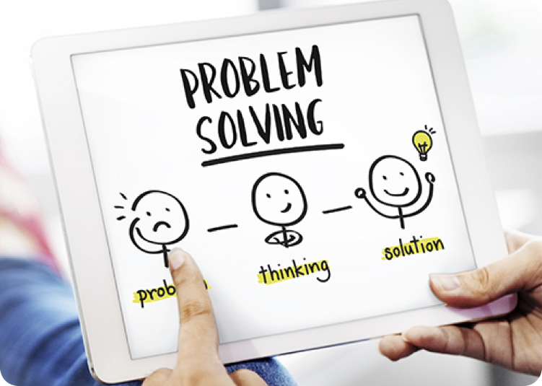
Pensiero laterale
Tecniche di Problem Solving
Il pensiero laterale è una metodologia sviluppata dallo psicologo statunitense Edward De Bono e si definisce come quella capacità di soluzione dei problemi seguendo un percorso non convenzionale e quindi non basato sulla logica razionale, chiamato anche pensiero verticale.
Questa competenza è di fondamentale importanza per affrontare i problemi a prospettive diverse.
In questa parte del corso ci focalizzeremo su una vasta gamma di strumenti strategici e metodologici per affrontare e risolvere i problemi in maniera efficace. Tra gli strumenti che analizzeremo figurano tra gli altri l’analisi SWOT, il brainstorming avanzato, il reverse brainstorming, le mappe mentali, il metodo dei “5 perché” e il modello dei “6 cappelli per pensare” di Edward De Bono.

Slide 6
Problem Solving Collaborativo
Decision Making
Risolvere un problema è una competenza fondamentale, ma è ancora più importante saperlo fare in gruppo, consentendo a ciascun membro di apportare il proprio contributo. In questa parte del corso, esploreremo come le diverse prospettive e competenze dei membri di un team possano essere integrate ed utilizzate per generare soluzioni innovative.
Nella risoluzione di problemi, specialmente quelli di natura complessa, è importante imparare a prendere decisioni efficaci valutando rapidamente tutte le opzioni disponibili e considerando sia i vantaggi che i rischi associati.
Attraversi sessioni pratiche e simulazioni, i partecipanti svilupperanno quindi la capacità di prendere decisioni ponderate e informate.

Slide 7
Teambuilding
Al termine del corso proposto, è possibile integrare un'attività di teambuilding come conclusione finale. Questo elemento aggiuntivo è pensato per offrire a tutti i partecipanti l'opportunità di applicare in modo pratico e approfondito le competenze e le conoscenze acquisite durante il corso stesso. Attraverso esercizi interattivi e collaborativi, i partecipanti potranno sperimentare direttamente e in maniera più completa i principi e le tecniche discussi, rafforzando al contempo lo spirito di squadra e la coesione del gruppo. Questa fase finale mira a consolidare l'apprendimento in un contesto dinamico, divertente e coinvolgente, permettendo ai partecipanti di valorizzare al meglio l'esperienza formativa complessiva.

Slide 8
INDICAZIONI
Partecipanti: massimo 16
Durata: da 1 a 2 giorni
Indicazioni:
Per svolgere al meglio l’attività, serve un'aula abbastanza grande con tavolini possibilmente separati (o separabili) idealmente per team da massimo 4 persone, oltre ovviamente al proiettore e allo schermo.
Per migliorare le esercitazioni, l'ideale sarebbe avere un flipchart per ogni team, anche se non è obbligatorio.
Materiale:
Proiettore, schermo e possibilmente impianto audio
Flipchart (lavagna a fogli mobili)
Location adeguata

Slide 9
CHI SONO
Da più di 20 anni mi occupo di formazione nell’ambito delle soft skills con una particolare specializzazione su temi come la comunicazione, il pensiero creativo e innovativo, il creative problem solving e la leadership.
In particolare mi occupo di public speaking e presentation skills, comunicazione dal vivo e online, storytelling e slidemaking, e comunicazione intergruppo attraverso teambuilding e teamworking. Mi occupo inoltre di tutti quei processi che sono alla base della creatività e della capacità di problem solving, atti a sviluppare un pensiero orientato all’innovazione. In aggiunta, affianco le aziende per la realizzazione di eventi e progetti di comunicazione interna ed esterna.
Sono inoltre il fondatore del metodo Improv4Business che utilizza i principi dell’improvvisazione nell’ambito della formazione sia personale che professionale, con l’obiettivo di fornire gli strumenti per adattarsi meglio ai cambiamenti e per sviluppare il proprio potenziale al massimo, soprattutto nella capacità di lavorare in team.

